Slide 1
Työterveyshuolto pähkinänkuoressa
Auli Rytivaara, työterveyshuollon erikoislääkäri, asiantuntijalääkäri EK
19.10.2022

Slide 2
Mitä on työterveyshuolto ?
Toimintaa, jonka työnantaja kustantaa ja järjestää
1.Ennaltaehkäisevä (kela I) - lakisääteinen
2.Sairaanhoito (kela II) – vapaaehtoinen
Kattaa noin 1,95 miljoonaa työikäistä: 88,6 % palkansaajista (v.2020)
120 000:lla on lakisääteinen sopimus
Työterveydessä toimii moniammatillinen tiimi, joka tukee työkyvyn ylläpitämistä ja työurien pidentämistä
Työterveyshuolto on ainoa terveydenhuollon toimija, jolla on yhteys työpaikkaan

Slide 3
Työterveyshuolto
Ennaltaehkäisevä toiminta edistää
1) työhön liittyvien sairauksien ja tapaturmien ehkäisyä
2) työn ja työympäristön terveellisyyttä ja turvallisuutta
3) työntekijöiden terveyttä sekä työ- ja toimintakykyä työuran eri vaiheissa
4) työyhteisön toimintaa
Sairaanhoito
tukee ja täydentää työterveyshuollon ennaltaehkäisevää toimintaa
käynneiltä tunnistetaan työkyvyn tukea tarvitsevia

Slide 4
Työterveysyhteistyö
1.Tunnistetaan työpaikan työterveystarpeet
riskinarviointi, raportit, työpaikkaselvitys
2.Asetetaan työterveystoiminnalle tavoitteet
yhdessä sovitut työpaikkakohtaiset tavoitteet ja mittarit
3. Tehdään suunnitelma palvelujen toteuttamisesta
toimintasuunnitelma, roolit ja vastuut

Slide 5
Työterveyshuollon rahoitus
Työnantajat rahoittavat noin 80 % ja palkansaajat noin 20 % työterveyshuollon hyväksytyistä kustannuksista
Verottaja perii sairausvakuutusmaksuja työnantajilta ja vakuutetuilta palkansaajilta
Kela ei rahoita, vaan se saa rahat työnantajille maksamiinsa korvauksiin verottajalta
Valtio ei rahoita, vaan raha korvauksiin tulee työnantajilta ja vakuutetuilta (sairausvakuutusmaksujen verovähennysoikeutta ei tule pitää valtion rahoitusosuutena)

Slide 6
Työterveyshuollon rahoitus v. 2020
Maksajan mukaan
lähde: Kela

Slide 7
Työterveyshuollon rahoitus v. 2020
Korvausluokittain
lähde: Kela

Slide 8
KIITOS!

Slide 9
Työterveyshuolto työkyvyn tukena: TYÖOTE:en alustavia tuloksia 19.10.2022, Helsinki, HALI ry Ilkka Vohlonen, professori (emer.) Terveyspolitikka Itä-Suomen yliopisto

Slide 10
Lääkärissäkäyntien peittävyys* ja toistuvuus** 2007
Oulu Kuopio Lahti
82 % 84 % 83 %
4.3 kpl 4.1 kpl 3.9 kpl
*Viimeisen 12 kk aikana ainakin kerran lääkärissäkävijöiden osuus koko väestöstä
**Viimeisen 12 kk aikana tehtyjen lääkärissäkäyntien määrä per potilas

Slide 11
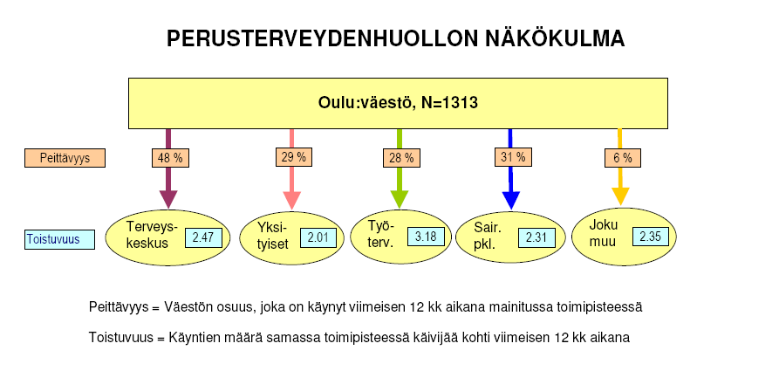

Slide 12
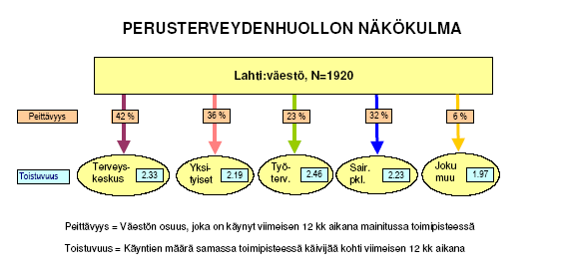

Slide 13
Avosairaanhoidon lääkärissäkäyntien peittävyys (%) ja toistuvuus (lkm) 2007
TERV.KESK. YKS.LÄÄK. TYÖTERV. SAIRPLK Muu
KESKI-SUOMI
63% 27% 13% 23% 2%
2.69 2.24 2.38 2.74 3.20
ETELÄ-KYMI
48% 35% 24% 30% 5%
2.84 2.27 2.76 2.20 2.53
PÄIJÄT-HÄME
52% 28% 19% 28% 5%
2.62 2.16 2.57 2.28 2.36

Slide 14
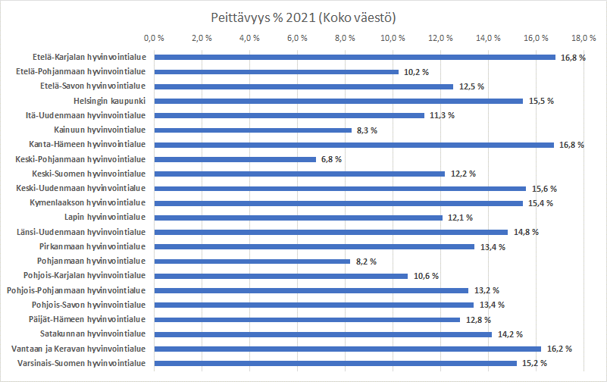
Tiedot THL-hilmorekisteri - Työterveyshuollon avohilmo 2021
Peittävyys % (kokoväestö):
Osoittajana hyvinvointialueittain potilaiden lukumäärä, joilla on vuoden 2021 aikana vähintään yksi työterveydenhuollon lääkärin vastaanottokäynti
Nimittäjänä Hyvinvointialueen koko väestömäärä
Tiedot THL-hilmorekisteri - Työterveyshuollon avohilmo 2021
Peittävyys % (Työikäinen väestö):
Osoittajana hyvinvointialueittain potilaiden lukumäärä, joilla on vuoden 2021 aikana vähintään yksi työterveydenhuollon lääkärin vastaanottokäynti
Nimittäjänä Hyvinvointialueen työikäinen väestö (18-65 vuotiaat)

Slide 15
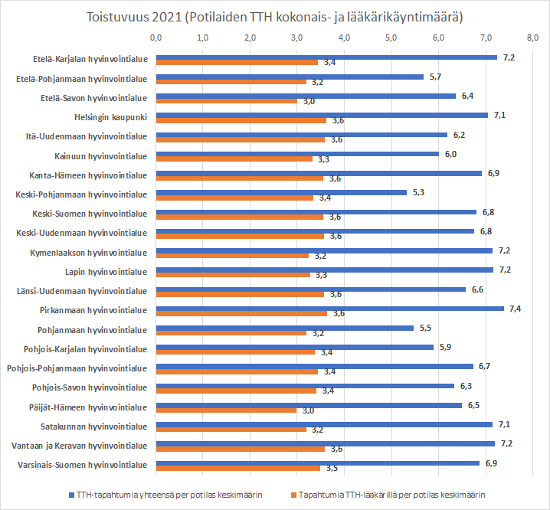
Tiedot THL-hilmorekisteri - Työterveyshuollon avohilmo 2021
Toistuvuus (TTH-tapahtumia yhteensä):
Hyvinvointialueittain potilaan keskimääräinen käyntimäärä työterveyshuollossa 2021
Toistuvuus (TTH-lääkärikäyntejä yhteensä):
Hyvinvointialueittain potilaan keskimääräinen Työterveyshuollon lääkärissä käyntimäärä vuonna 2021

Slide 16
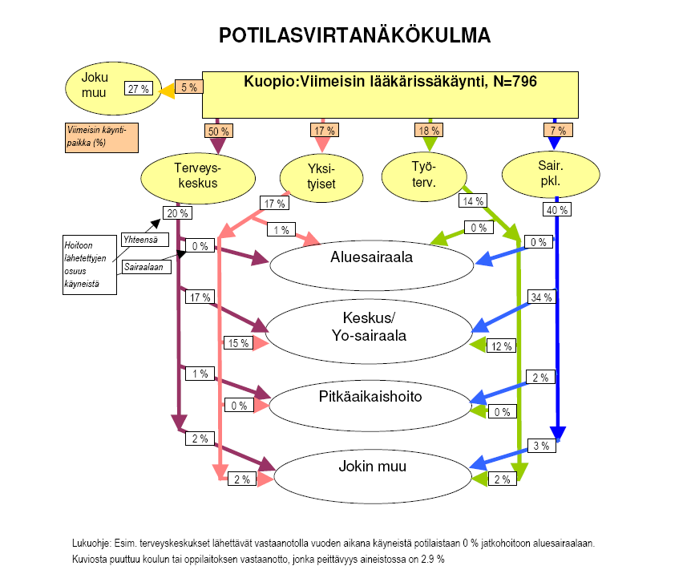

Slide 17
Sairaalaan tuleva potilasvirta (%) näkökulma* alueittain 2007
TK YKS TTH SairPlk Yht.
Imatra
54% 14% 18% 11% 100%
Lpr
46% 19% 15% 7% 100%
Mki
52% 14% 17% 8% 100%
* Pois lukien päivystysluontoiset potilaat (= puolet kaikista sairaalaan otetuista)

Slide 18
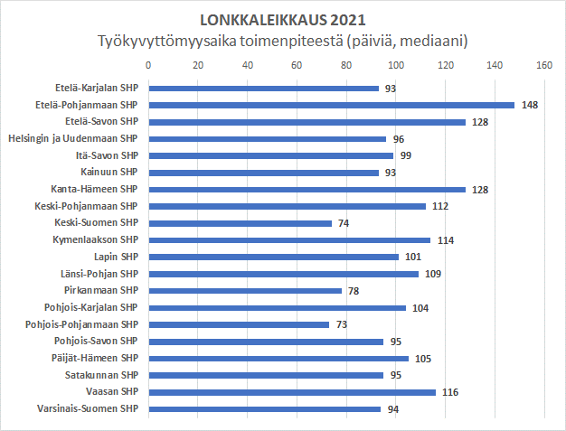
Tiedot THL-hilmorekisterit – ESH terveyshilmo ja työterveyshuollon avohilmo 2021
Lonkkaleikkauspotilaat 2021:
Hyvinvointialueittain mediaani potilaan työkyvyttömyysaika päivinä
Ajanjakso alkaa erikoisairaanhoidon hoitojakson päättyessä
Ajanjakso päättyy sairauteen liittyvän TTH määräämän sairausloman päättyessä

Slide 19
Johtopäätöksiä
Koska työterveyshuollon merkitys terveyspalvelujen tuottajana riippuu alueen työssäkäyvän väestön ominaisuuksista ja terveyspalvelujen tarjonnasta, hyvinvointialueen työikäisten sote-kokonaisuuden suunnittelu ja toimeenpano tulee tehdä alueittain.
Koko väestön avosairaanhoidon tarpeesta (80%/4kpl), työikäisten keskuudessa työterveyspalvelujen peittävyys ja toistuvuus vastaavat lähes koko tarvetta (pois lukien päivystysluontoinen hoidontarve). Työterveyshuollon potilaiden palvelujen käyttö (pieni/suuri) vastaa muissa väestöryhmissä tehtyjä havaintoja.
Työterveyspalvelujen avosairaanhoidon peittävyys on merkittävä alueilla, joissa on paljon työssäkäyviä, ja ne vähentävät terveyskeskus- ja erikoissairaanhoidon palvelujen käytön tarvetta.
Kaikista erikoissairaanhoidossa hoidetuista potilaista noin 10–15 % on tullut työterveyshuollon lähetteillä. Työterveyshuollon lähetteet erikoisairaanhoitoon vastaavat sen hoidon osuutta avosairaanhoidossa, jopa vähentäen erikoissairaanhoidon tarvetta.
Riippumatta erikoissairaanhoitoon lähettävästä tahosta (tk, tth, yks), erikoissairaanhoidon jälkeisen työkyvyttömyyden kesto (potilaan työkyvyn palautuminen) on merkittävästi lyhyempi työterveyshuollon ”ottaessa kopin” työikäisestä potilaasta TYÖOTE-toimintamallin mukaisesti.
TYÖOTE-toimintamalli mahdollistaa työterveyshuollon tehtävän fokusointia työkyvyn tuen toimeenpanossa.

Slide 20
Kommenttipuheenvuoro TTH työkyvyn tukena ja TYÖOTE-toimintamalli
Eva Helaskoski
19.10.2022

Slide 21
Työikäisten työkyvyn tukitoimia tulee tehostaa
Työikäisiä (15-64 –vuotiaita) on Suomessa noin 3,4 miljoonaa
1,9 miljoonalla työikäisellä on jokin pitkäaikainen sairaus tai vamma
600 000 työikäiselle sairaus tai vamma vaikeuttaa työn tekemistä tai työllistymistä
Työikäisten sote-palveluita tuottaa moni toimija.
Tällä hetkellä yhteistyö eri toimijoiden välillä on varsin rajallista, sovittuja käytäntöjä työikäisen potilaan ohjaamiseksi toimijalta toiselle ei useinkaan ole käytössä.
Työikäisen hoito pirstaloituu helposti.
HYVINVOINTI- ALUEIDEN KANNATTAA KOORDINOIDA TYÖIKÄISTEN SOTE-PALVELUKOKONAISUUTTA

Slide 22
Työterveyshuollon merkitys työkyvyn tukijana
Työterveyshuollolla on merkittävä rooli työikäisen väestön työkyvyn tukemisessa ja se on mukana noin 2 miljoonan työssäkäyvän terveydenhuollon järjestämisessä.
Työterveyshuolto on ainoa terveydenhuollon toimija, jolla on suora yhteys potilaan työpaikkaan -> työn muokkausmahdollisuuksien hyödyntäminen.
Työkyvyn arviointi sekä työkyvyn ja työhön paluun tuki ovat työterveyshuollon ydinosaamista.
TYÖTERVEYSHUOLLON TYÖKYKYOSAAMISTA KANNATTAA TEHOKKAAMMIN JA SYSTEMAATTISEMMIN HYÖDYNTÄÄ TYÖIKÄISEN SOTE-PALVELUKOKONAISUUDESSA
TOIMINTAKYKY
TYÖKUORMITUS
TYÖKYVYN ARVIOINTI

Slide 23
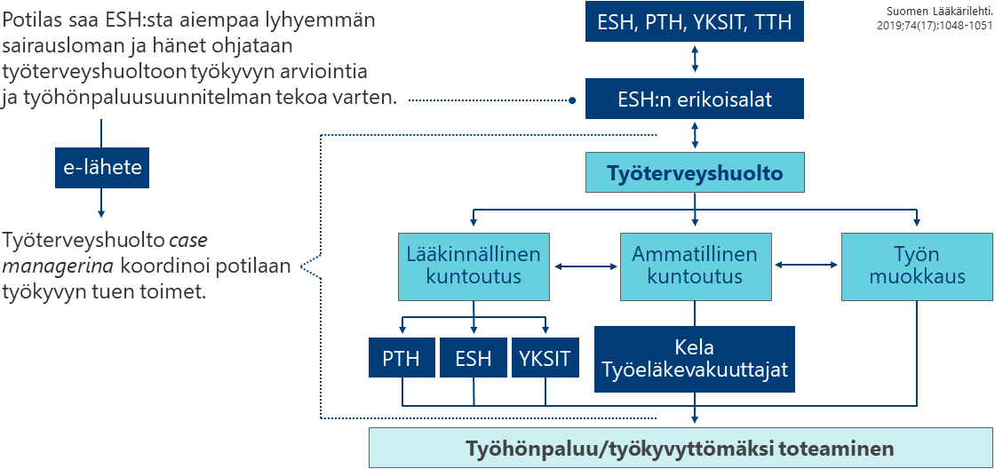
TYÖOTE-toimintamalli työkyvyn tukemisessa
HUOM! Lähete työkyvyn tukemiseksi voidaan tehdä riippumatta potilaan työterveyshuoltosopimuksen laajuudesta.

Slide 24
TYÖOTE-
TOIMINTA-MALLI
WIN - WIN
SAIRAALA JA TERVEYSKESKUS
Voi keskittyä ydintoimintaansa: Työkyvyn arviointi, työkyvyn tukeminen ja työhön paluun järjestelyt ovat sovittuna työterveyshuoltoon
Sairaala-/tk-lääkäri ei yleensä tunne potilaan työtä → TYÖOTE-toimintamallissa hänen ei tarvitse arvioida pidempiaikaista työkykyä
Alle 2 kuukauden sairauspoissaolo ei edellytä lääkärin kirjoittamaa B-lausuntoa
Sairaala ja tk saavat täysipainoisen tuen Työterveyslaitoksen kehittäjiltä uuden toimintamallin rakentamiseen
TYÖTERVEYSHUOLTO
Tieto tulee työterveyshuoltoon ajoissa, joten työkyvyn arviointi, työkyvyn tuen ja työhön paluun järjestelyt ehditään hyvin aikatauluttaa ja sopia
Työterveyshuollon osaaminen tulee nykyistä tehokkaammin käyttöön
Työterveyshuolto saa täysipainoisen tuen Työterveyslaitoksen kehittäjiltä uuden toimintamallin rakentamiseen
TYÖIKÄINEN POTILAS
Saa yksillöllisen arvion työhön paluun edellytyksistä ja työterveyshuolto tukee aktiivisesti toipumista
Ajoissa kohdennetut työkyvyn tukitoimet ylläpitävät henkilön työkykyisyyttä ja ehkäisevät pysyvää työkyvyttömyyttä
TYÖNANTAJA
Osa työntekijöistä palaa työhön aiemmin kuin vanhalla toimintatavalla → sijaistarve vähenee, tuottavuus kasvaa
Yhteistyö työterveyshuollon kanssa tiivistyy
YHTEISKUNTA
Työkykyinen työntekijä palaa aiemmin töihin → verotulot kasvavat, sairauspäiväkulut vähenevät, työllisyys ja tuottavuus paranevat

Slide 25
KIITOS!

